Slide 1
KHỞI ĐỘNG

Slide 2



Chim cánh cụt học bài.

Slide 3


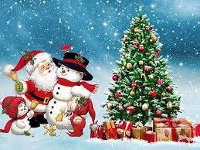

Con hãy đọc:
cà chua, dưa lê

Slide 4
Con hãy đọc:
múa ô, sữa chua

Slide 5
Con hãy đọc:
cửa sổ, mùa thu

Slide 6
Con hãy đọc:
Mẹ đi chợ mua cá, mua cua. Mẹ mua cả sữa chua, dưa lê.

Slide 7

TIẾNG VIỆT 1
BÀI 25
Ôn tập và kể chuyện:
Chó sói và cừu non

Slide 8


Slide 9
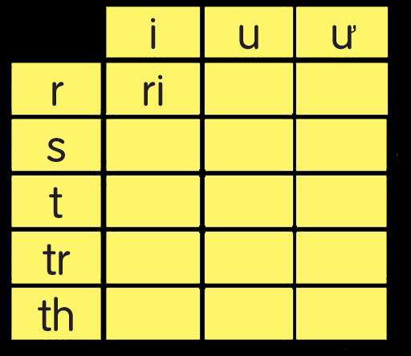
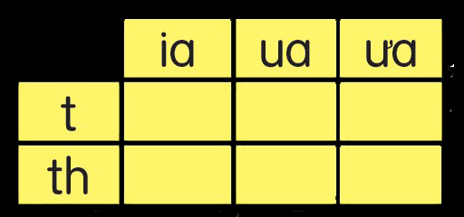
ru
rư
si
su
sư
tia
tua
tưa
ti
tu
tư
C
E
thia
thua
thưa
tri
Ê
tru
trư
E
A
C
thi
thu
thư

Slide 10


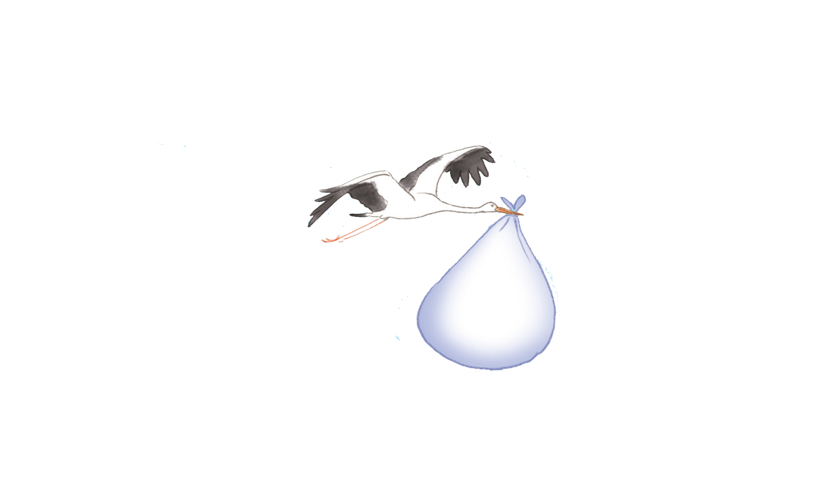
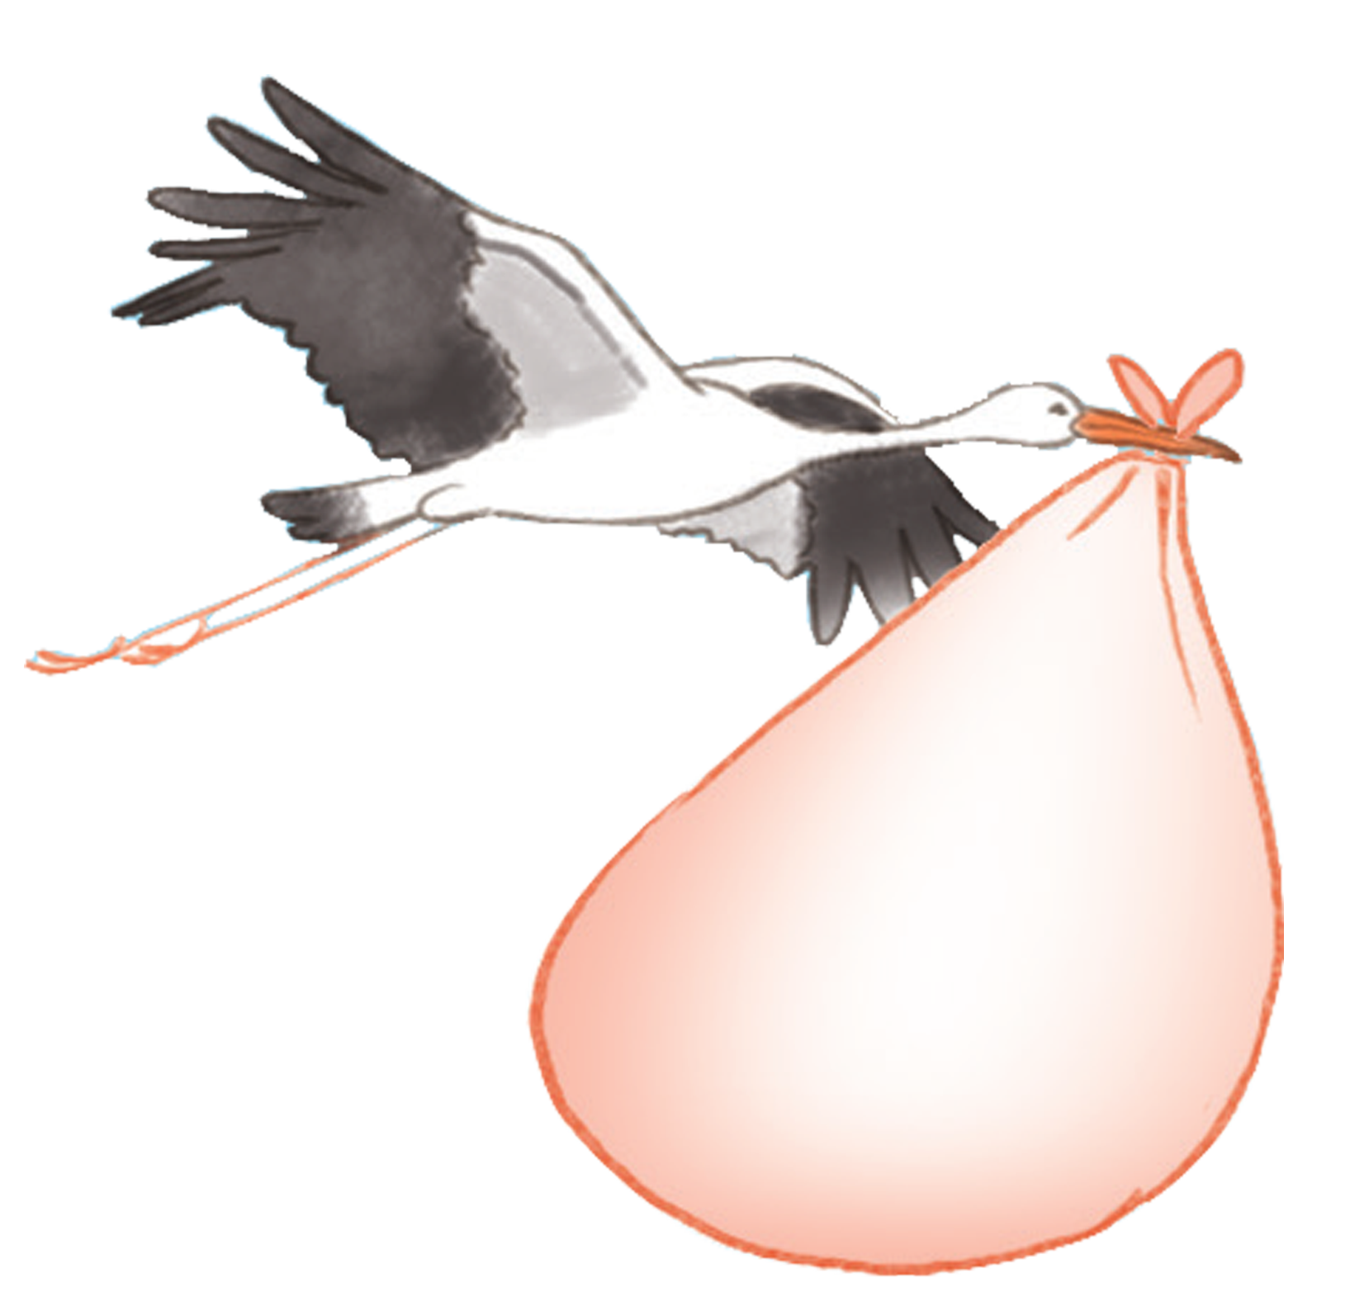
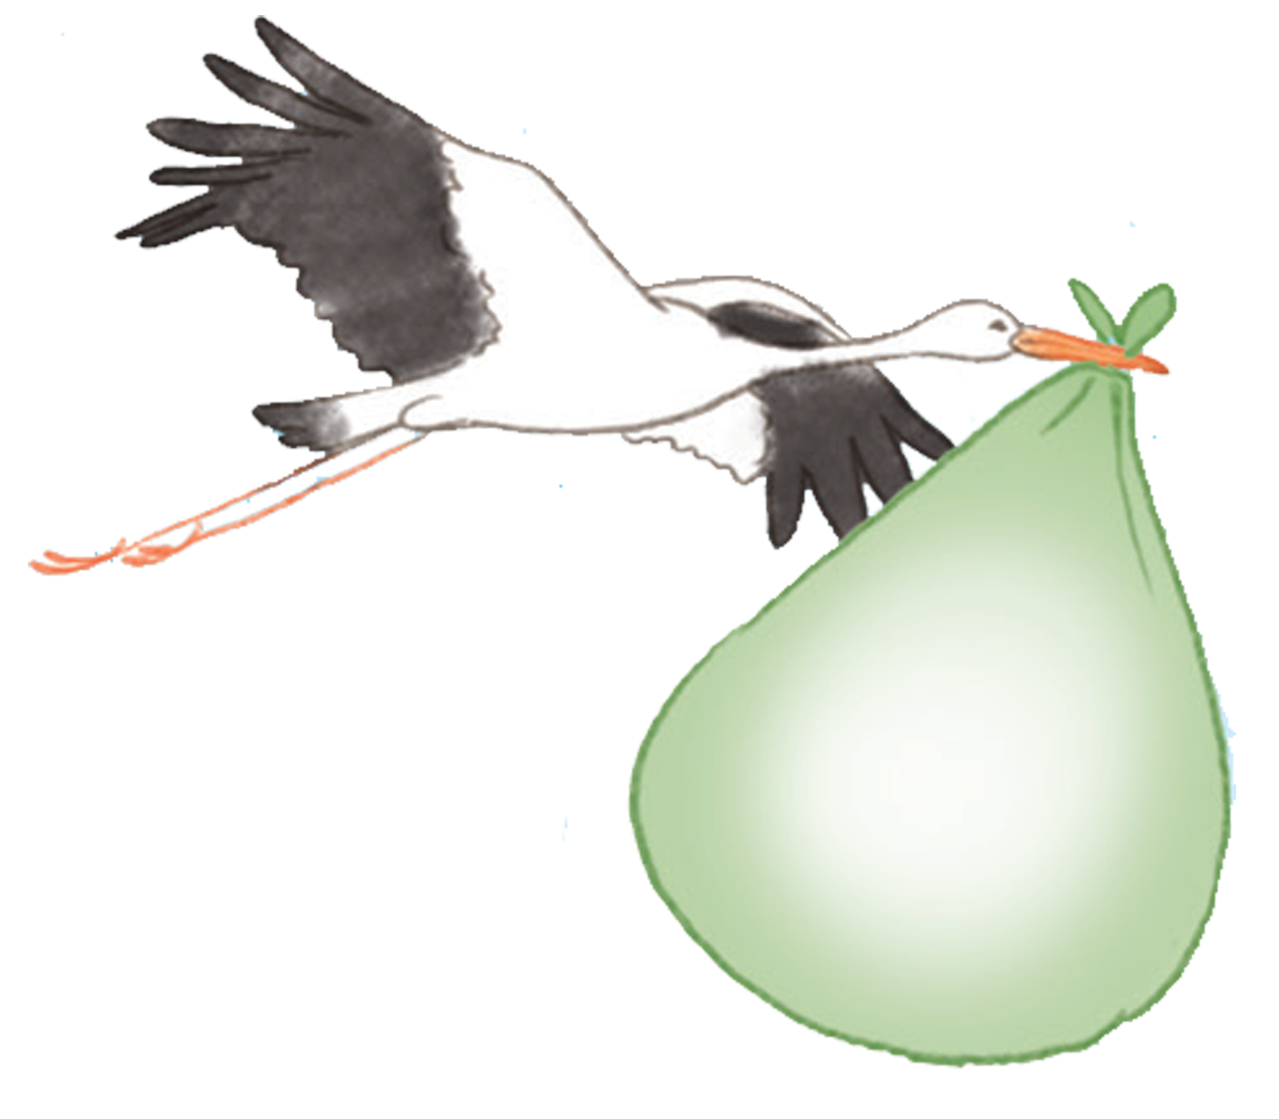
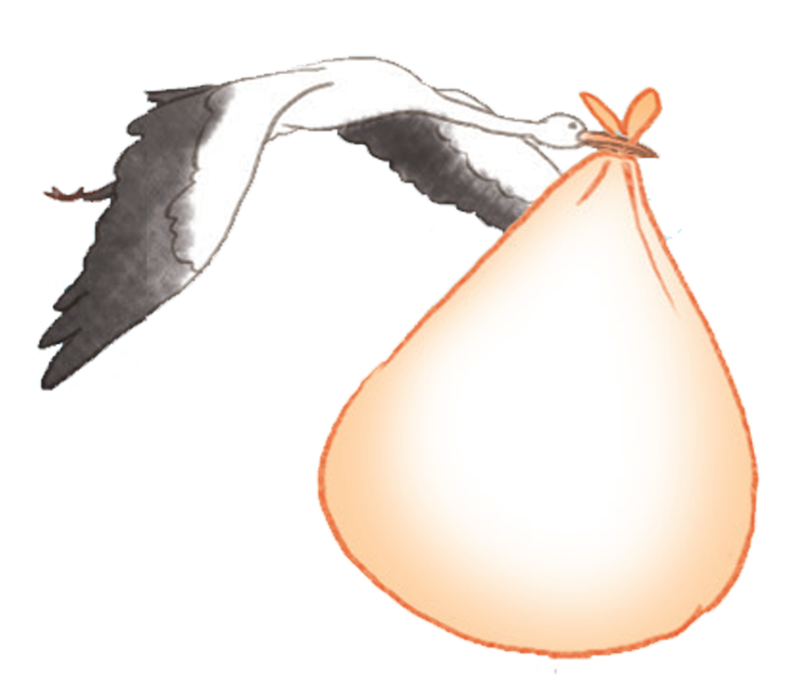
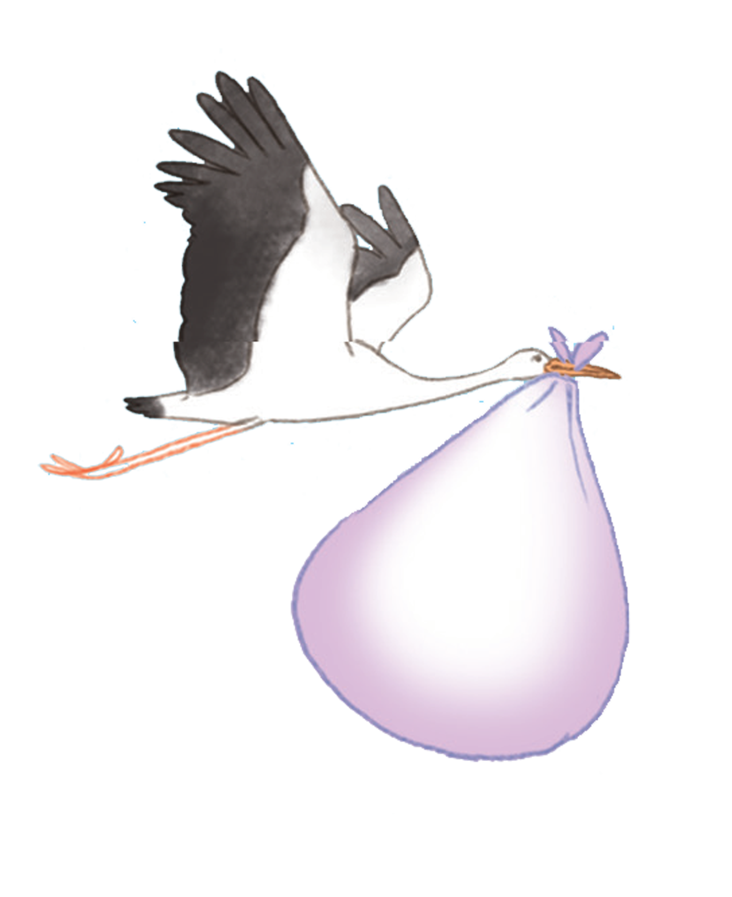
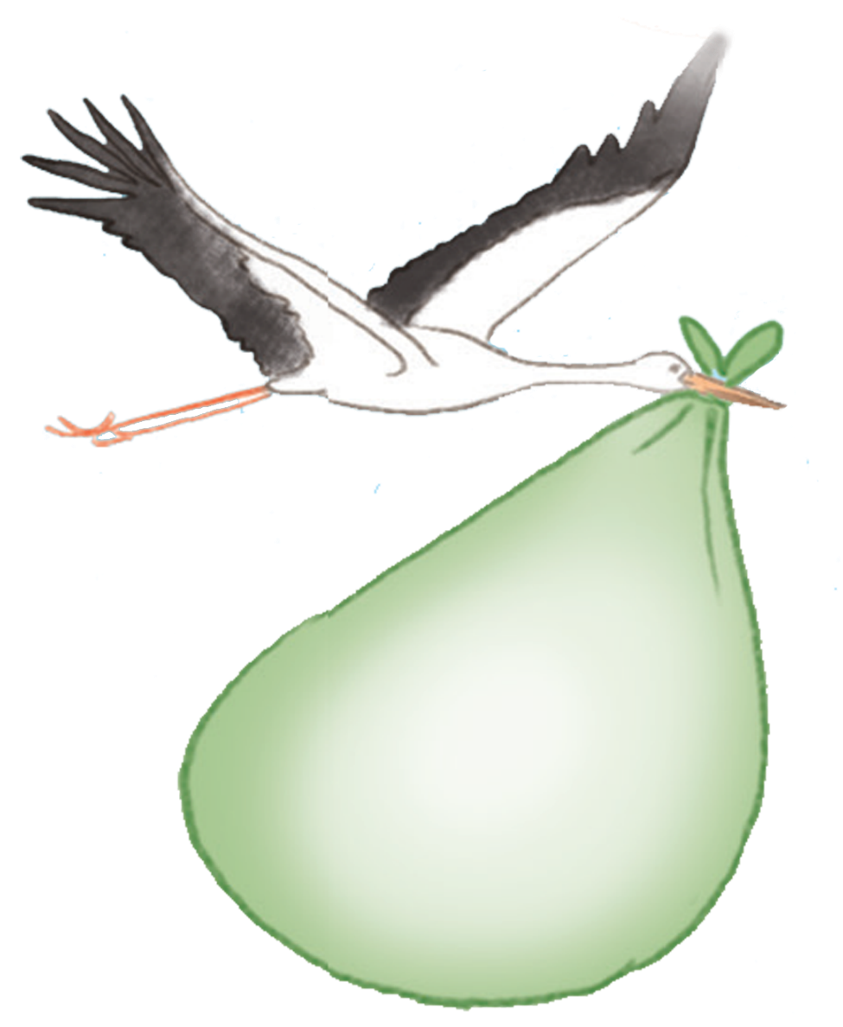
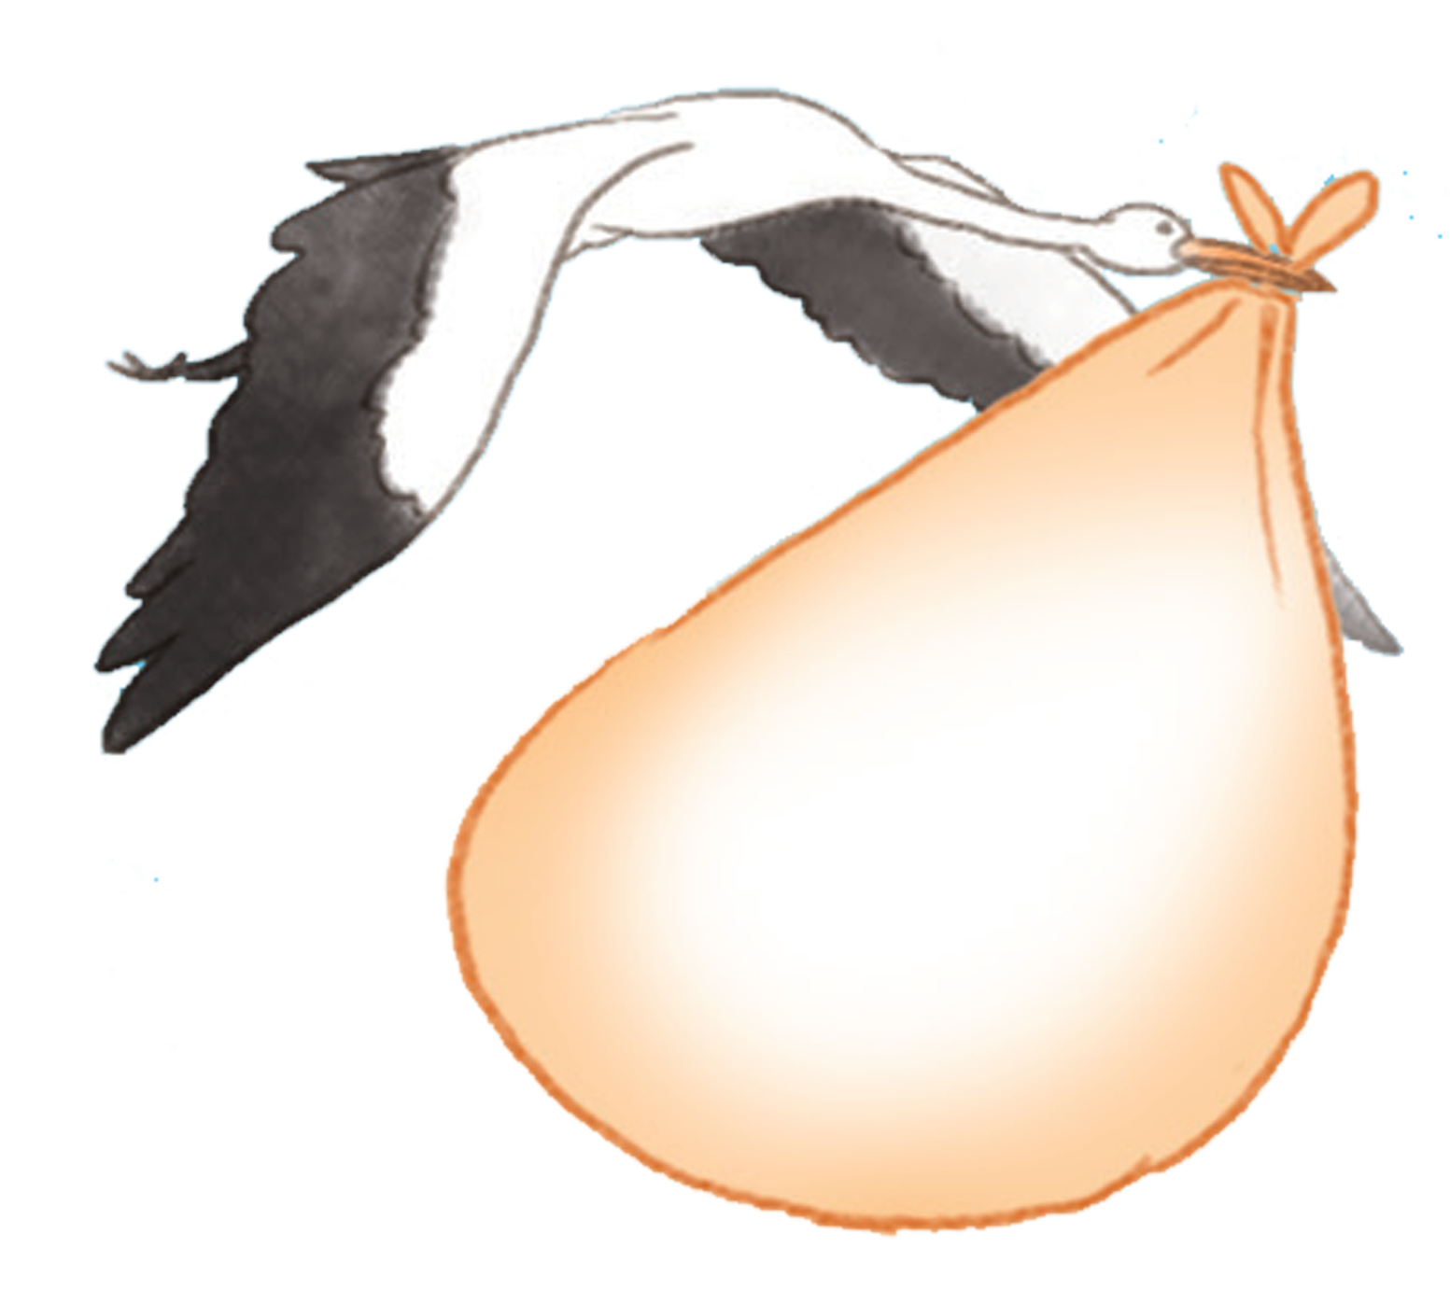
lưa thưa
rễ tre
lá mía
củ sả
cửa sổ
tổ cò
mùa thu
khế chua

Slide 11
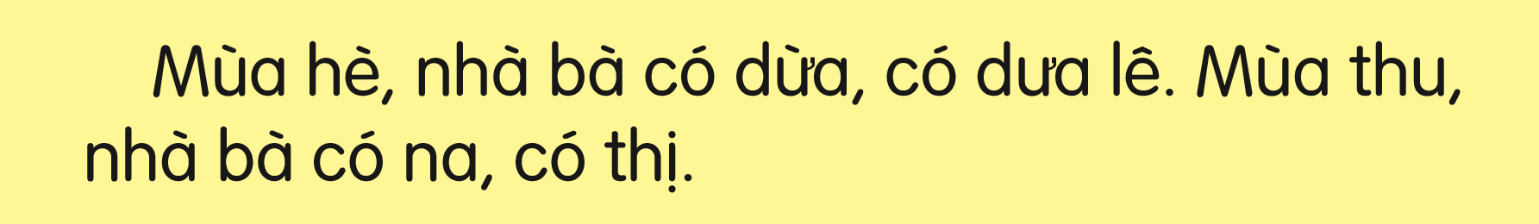

Slide 12


Slide 13
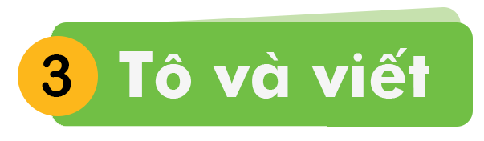
giữa mùa mưa lũ

Slide 14

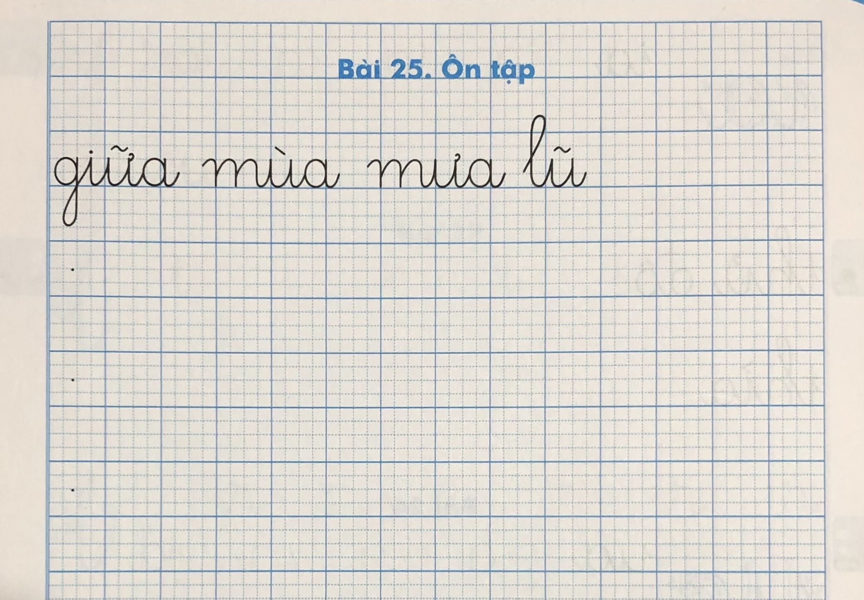

Slide 15
Thư giãn

Slide 16


Slide 17


Slide 18
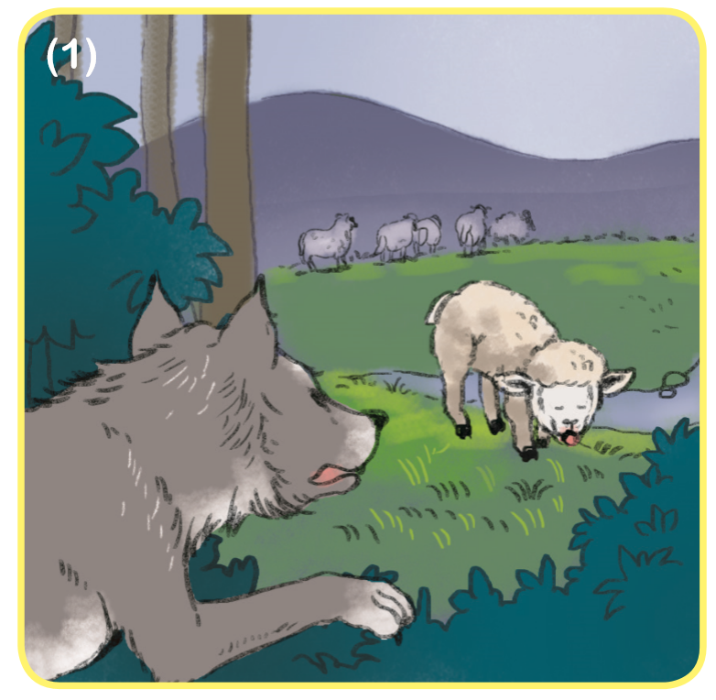
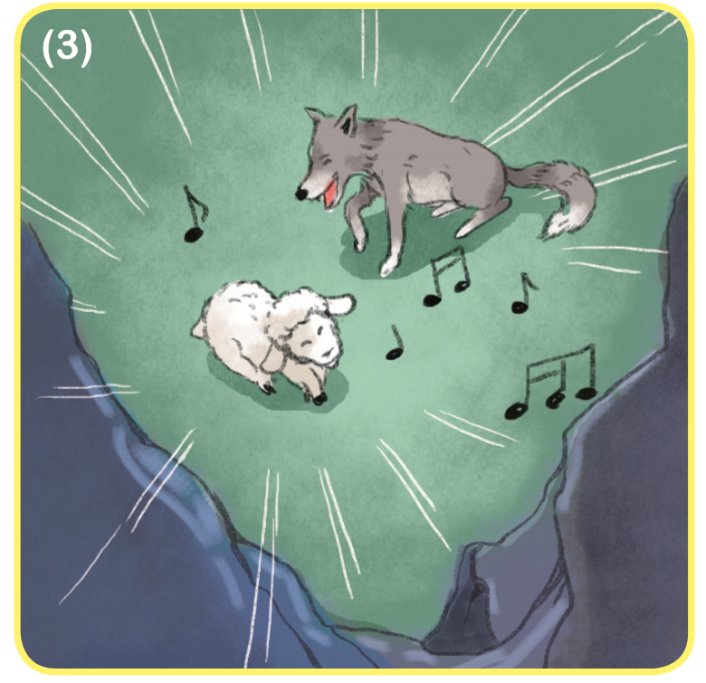
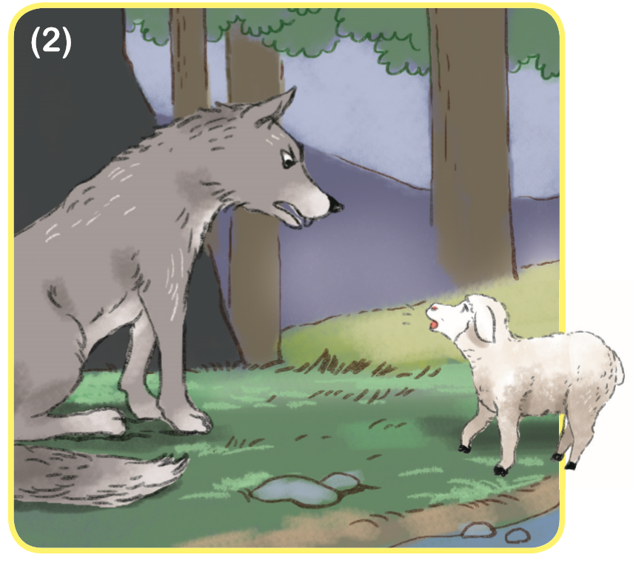
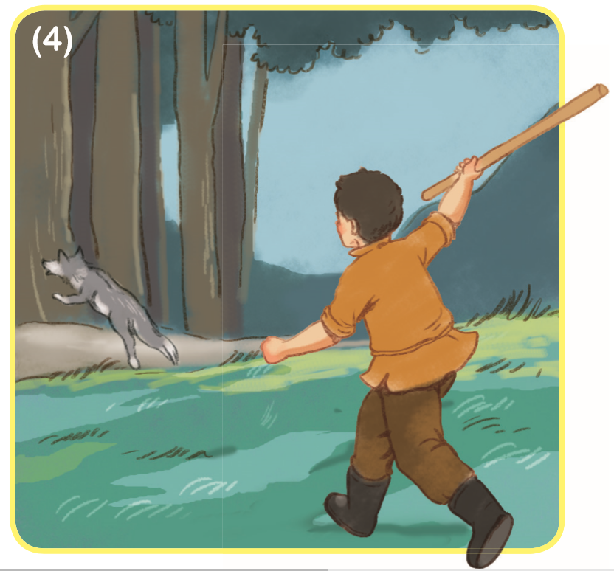
Chó sói và cừu non

Slide 19
Nhởn nhơ gặm cỏ, cừu non gặp phải chuyện gì?

Slide 20
Cừu con nói gì với sói?

Slide 21
Cừu con đã làm gì để thoát khỏi sói?

Slide 22
Câu chuyện kết thúc thế nào?

Slide 23
Chó sói và cừu non

Slide 24

CỦNG CỐ
BÀI HỌC

